Slide 1
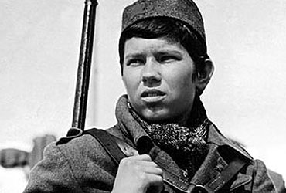
Други светски рат
1941. – 1945. год.

Slide 2
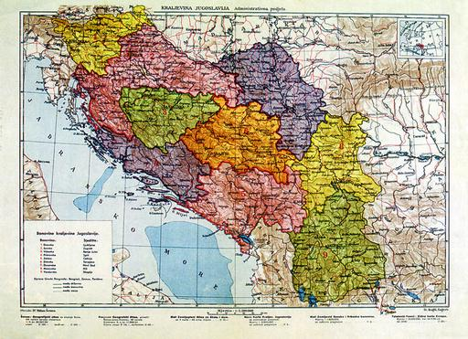
Други светски рат
Краљевина Срба, Хрвата и Словенаца проглашена је за Краљевину Југославију 6. јануара 1929. год., на челу са краљем Александром Карађорђевићем.

Slide 3
Други светски рат
26. и 27. марта 1941. год. је извршен државни удар и свргнута влада Краљевине Југославије.
Ујутро 27. марта, постављена је нова влада.
У Београду су одржане велике демострација против савезништва са Немачком.
Хитлер је издао директиву да се Југославија жестоко нападне.
Бомбардовањем Београда 6. априла 1941. год., Југославија се нашла у Другом светском рату.
Краљевска војска се предала 17. априла 1941. год.
Формиран је партизански покрет који је деловао све до краја рата 1945. год.

Slide 4
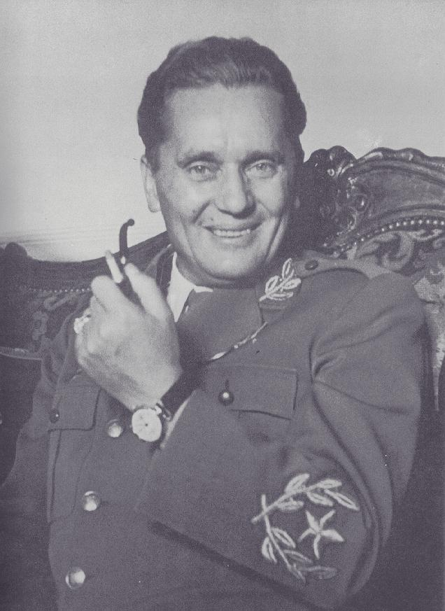
Србија након Другог светског рата
Након завршетка рата 29. новембра 1943. год., укинута је краљевина и проглашена Федеративна Народна Република Југославија.
За председника државе изабран је Јосип Броз Тито, који је управљао земљом све до 1981. год.
Тако је створена нова Југославија са другачијим уређењем, а краљевској породици Карађорђевића забрањен
улазак у нову државу.

Slide 5
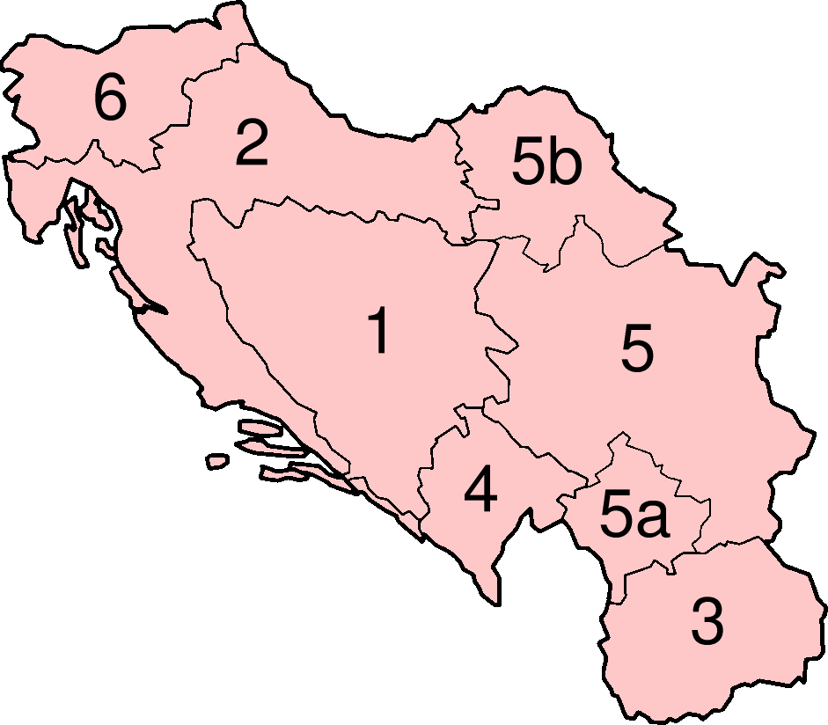
Републике и покрајине СФРЈ од 1945 - 1990
Босна и Херцеговина
Хрватска
Македонија
Црна Гора
Србија са Војводином и Косовом и Метохијом

Slide 6
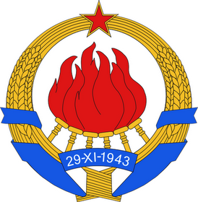
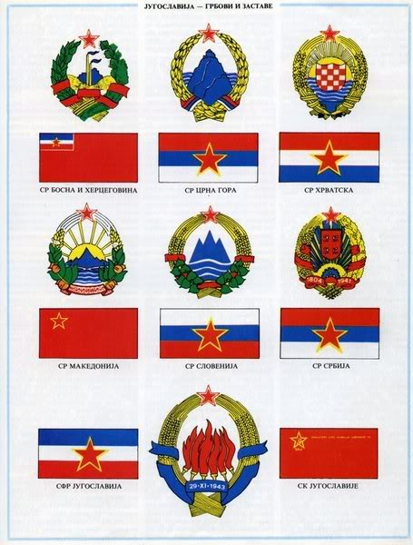
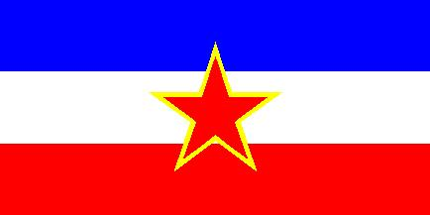
Државни симболи СФРЈ

Slide 7
Да погледамо филмове !

Slide 8
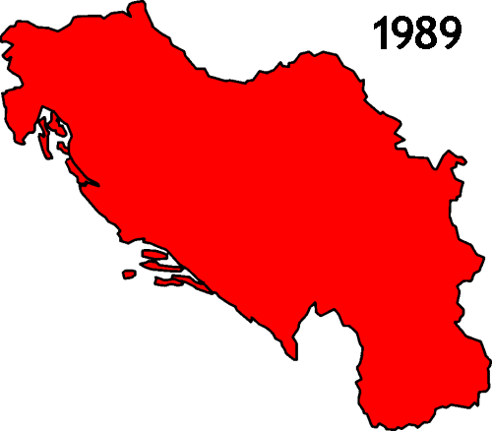
Распад Југославије током 90 – тих година
Након распада Југославије, Србија је остала самостална и независна држава са границама одређеним након 1945. год.

